Slide 1


BÀI GIẢNG ĐIỆN TỬ KẾT NỐI TRI THỨC VỚI CUỘC SỐNG
CHÀO MỪNG QUÝ THẦY CÔ VỀ DỰ GIỜ
MÔN: NGỮ VĂN 7
Notes:
Bản quyền thuộc về thầy giáo Nguyễn Lương Hùng Violet – ĐT: 0974784299

Slide 2
Khởi động

Slide 3
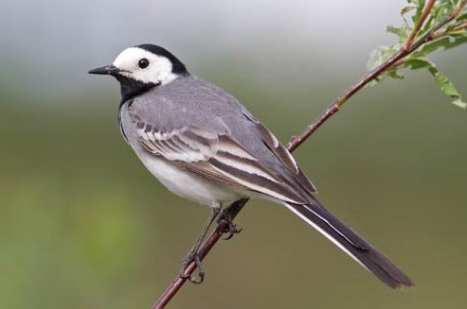
Bài 1,tiết 9
Ngàn sao làm việc
- Võ Quảng -

Slide 4

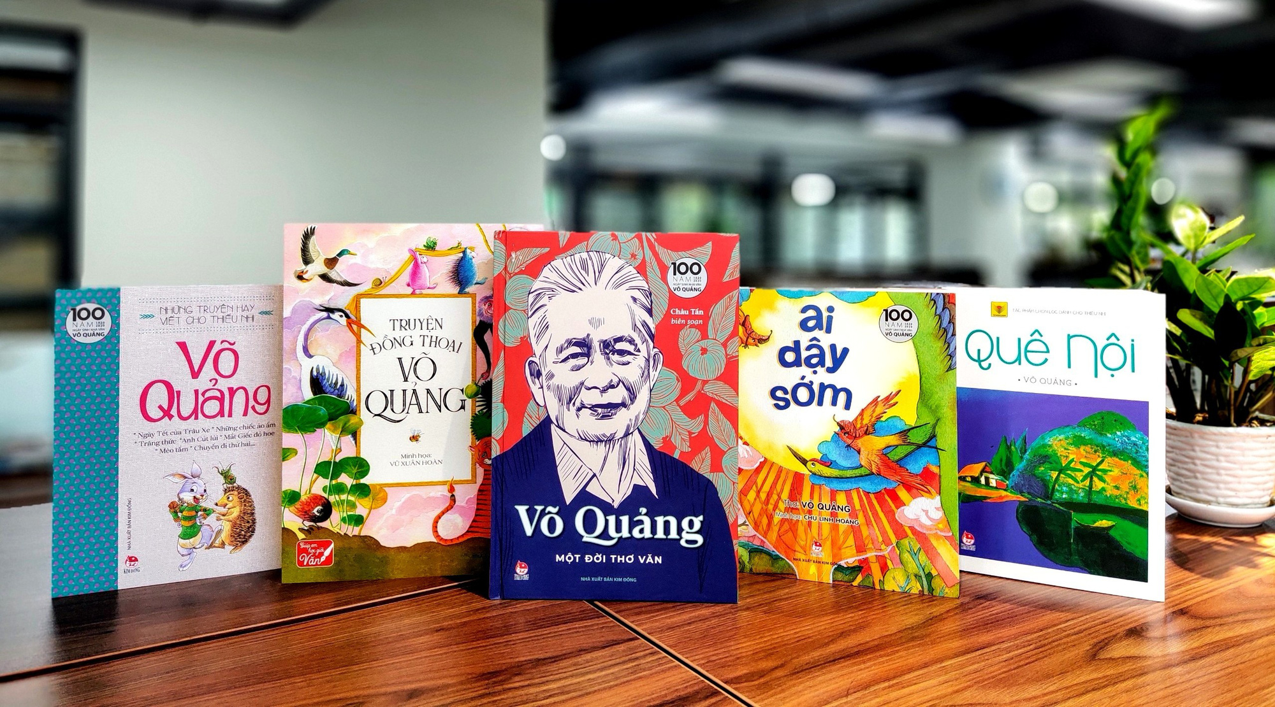
Văn bản
BÁO CÁO BÀI TẬP DỰ ÁN
Trình bày những hiểu biết của em về tác giả Võ Quảng và văn bản “Ngàn sao làm việc”.
Yêu cầu
- Lớp chia thành 4 nhóm, sưu tầm chuẩn bị sẵn ở nhà
- Trình bày theo slide, sơ đồ tư duy, phim, phóng sự….
- Đại diện trình bày (ngắn gọn, mạch lạc, đủ nội dung)

Slide 5

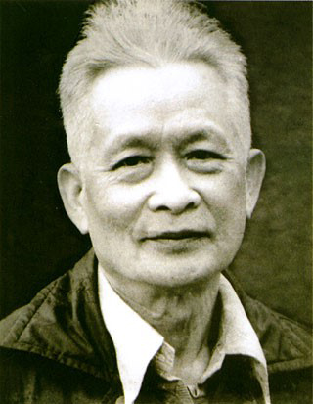
I. TÌM HIỂU TÁC GIẢ - TÁC PHẨM
1. Tác giả
- Võ Quảng sinh năm 1920 mất năm 2007, quê ông thuộc tỉnh Quảng Nam. Ông chủ yếu sống và làm việc ở Vĩnh Phúc, mất ở Hà Nội.
- Sự nghiệp văn chương của ông chủ yếu tập trung về đề tài thiếu nhi.
- Năm 1959, ông dịch tác phẩm Don Quixote sang tiếng Việt dưới bút danh Hoàng Huy, cũng là người đầu tiên dịch tác phẩm này.
- Năm 2007, ông được trao tặng Giải thưởng Nhà nước về Văn học nghệ thuật.

Slide 6




I. TÌM HIỂU TÁC GIẢ - TÁC PHẨM
Một số tác phẩm

Slide 7
Tác giả Võ Quảng

Slide 8
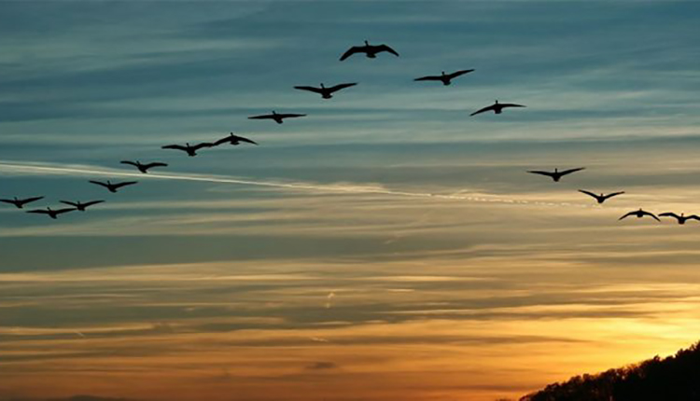

2. Tác phẩm
Thể loại
Xuất xứ
Thơ 5 chữ
Bài thơ “Ngàn sao làm việc” trích trong “Tuyển tập Võ Quảng”, tập II, NXB Văn học 1998.
PTBĐ
Biểu cảm

Slide 9
3. Đọc văn bản
Bóng chiều toả ra nhanh
Trên các bờ bụi rậm
Đồng quê đang xanh thẫm
Bỗng chốc trở tối mò
Trâu tôi đã ăn no
Bước giữa trời yên tĩnh
Trâu tôi đi đùng đỉnh
Như bước giữa ngàn sao
Sông Ngân hà nao nao
Chảy giữa trời lồng lộng
Sao Thần Nông toả rộng
Một chiếc vó bằng vàng
Đón những sao dọc ngang
Như tôm cua bơi lội
Ngàn sao làm việc
Phía đông nam rời rợi
Ai đặt một chiếc nơm
Rờ rỡ ngôi sao Hôm
Như đuốc đèn soi cá
Bên trời đang rộn rã
Cả nhóm Đại Hùng tinh
Buông gàu bên sông Ngân
Suốt đêm lo tát nước...
Ngàn sao vui làm việc
Mải đến lúc hừng đông
Phe phẩy chiếc quạt hồng
Báo ngày lên, về nghỉ

Slide 10
4. Bố cục
NGÀN SAO LÀM VIỆC
Hai khổ thơ đầu: Tâm trạng chú trâu khi kết thúc một ngày làm việc
Bốn khổ thơ cuối: Vẻ đẹp của dải Ngân Hà và các chòm sao Đại Hùng, Thần Nông, sao Hôm

Slide 11

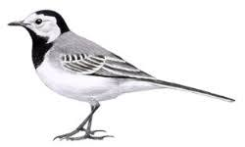
II. TÌM HIỂU CHI TIẾT

Slide 12
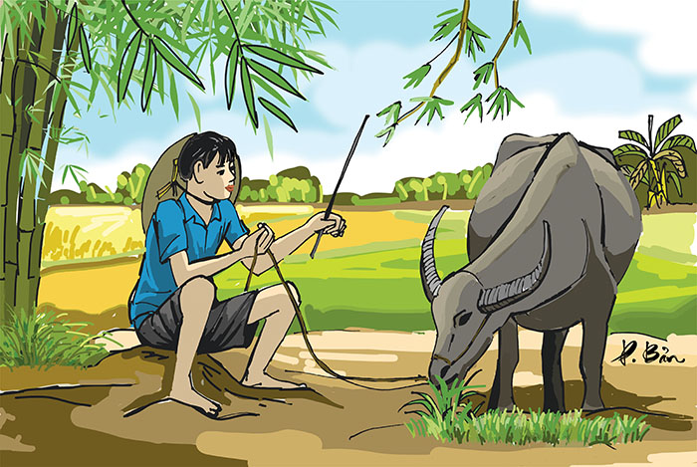
II. TÌM HIỂU CHI TIẾT
1. Tâm trạng chú trâu khi kết thúc một ngày làm việc

Slide 13
II. TÌM HIỂU CHI TIẾT
Tâm trạng của trâu
Thời gian: Buổi tối khi mặt trời lặn, màn đêm buông xuống “bóng chiều … bỗng chốc trở tối mò”
Không gian: đồng quê xanh thẫm nơi có những bụi rậm
Nhà thơ Võ Quảng đã mượn góc nhìn của chú trâu để thể hiện cái nhìn bao quát của mình

Slide 14
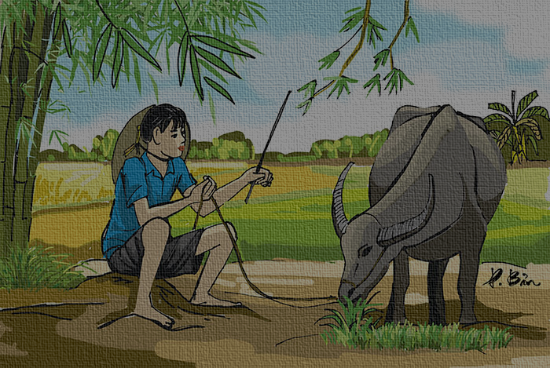
1. Tâm trạng chú trâu khi kết thúc một ngày làm việc
“Trâu tôi đi đủng đỉnh
Như bước giữa ngàn sao”
Là hình ảnh so sánh đầy sức gợi. Cảm giác thong dong của người và vật khi đứng trước và cảm nhận vẻ đẹp của tạo hóa được khắc họa rõ nét
Tâm trạng của chú trâu thật thong dong, thảnh thơi trên cánh đồng. Lúc này, chú vừa ăn no, đủng đỉnh bước đi giữa hàng ngàn ngôi sao
=> Đó chính là sự hạnh phúc nhẹ nhàng khi sắp kết thúc một ngày làm việc vất vả.

Slide 15
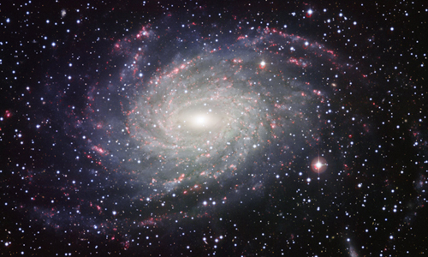
II. TÌM HIỂU CHI TIẾT
2. Vẻ đẹp của dải Ngân Hà và các chòm sao Đại Hùng, Thần Nông, sao Hôm:

Slide 16

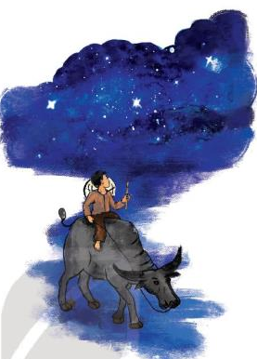
140
160
30
0
130
20
50
60
40
80
170
150
10
70
90
180
100
110
120
9
1
2
3
4
5
6
7
8
THẢO LUẬN NHÓM
Hãy cho biết những hình ảnh được tác giả sử dụng để miêu tả giải Ngân Hà và các chòm sao. Nhận xét của em về cách miêu tả đó.
Yêu cầu
- Làm việc theo nhóm lớn
- Các nhóm trình bày thành sơ đồ tư duy, cắt dán, kẻ bảng…
- Nếu xong trước thời gian yêu cầu thì trưng bày lên nhóm nào xong trước lên trình bày.

Slide 17
2. Vẻ đẹp của dải Ngân Hà và các chòm sao Đại Hùng, Thần Nông, sao Hôm:
Tôn lên vẻ đẹp của những ngôi sao, làm nổi bật những đặc trưng của các ngôi sao. Các hình ảnh so sánh giàu sức gợi hình gợi cảm đã tôn lên vẻ đẹp của trời đêm.
So sánh: như tôm cua bơi lội
Dải Ngân Hà và các chòm sao Đại Hùng, Thần Nông
So sánh: như đèn đuốc soi cá
Sao Hôm

Slide 18
II. TÌM HIỂU CHI TIẾT
Ngàn sao vui làm việc
Dường như là hình ảnh thơ hay và ý nghĩa nhất trong toàn bài thơ
Ngàn sao cùng làm việc, cùng chung sức đã làm nên vẻ đẹp huyền diệu của trời đêm.
=> Lao động và biết đoàn kết, yêu thương đã làm cho vạn vật trở nên đẹp đẽ, đáng yêu

Slide 19
III. TỔNG KẾT

Slide 20
III. TỔNG KẾT
Câu chuyện kể về hành trình đi qua các địa danh của ba cha con cụ Phó Bảng. Mỗi địa danh họ đi qua gắn với một câu chuyện. Và qua các câu chuyện đó, cụ Phó Bảng đã giáo dục các con những phẩm chất, tu dưỡng làm người.
- Thể thơ năm chữ, nhịp thơ nhanh dồn dập
- Kết hợp tự sự với miêu tả. Sử dụng biện pháp so sánh hiệu quả.

Slide 21



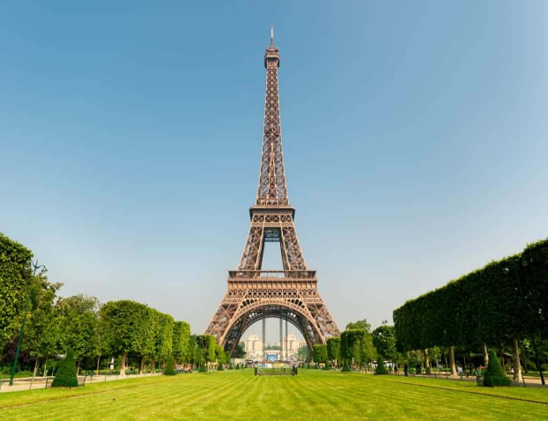





1
2
3
4
2
5
1
1
3
4
5
2
3
MẢNH GHÉP BÍ MẬT
Chọn bất kì
Được quà
Thêm lượt
Mất lượt

Slide 22




Văn bản “Ngàn sao làm việc” của tác giả nào?
Trở về
Xuân Quỳnh
A. Pus-kin
A
B
Võ Quảng
Nguyễn Quang Thiều
C
D

Slide 23
Văn bản “Ngàn sao làm việc” thuộc thể loại nào?
Trở về
A
Thơ tự do
B
Thơ bốn chữ
Thơ năm chữ
Đồng dao
C
D

Slide 24


Ô SỐ MAY MẮN!
BẠN NHẬN ĐƯỢC MỘT PHẦN QUÀ

Slide 25
Văn bản “Ngàn sao làm việc” thuộc phương thức biểu đạt nào?
Trở về
Tự sự
A
S
Miêu tả
B
C
Nghị luận
D
Biểu cảm
C

Slide 26
Bài thơ “Ngàn sao làm việc” sử dụng biện pháp tu từ nào là chủ yếu?
La Sơn Phu Tử phê phán lối học như thế nào?
Trở về
Nhân hóa
So Sánh
A
C
Ẩn dụ
B
Hoán dụ
D

Slide 27
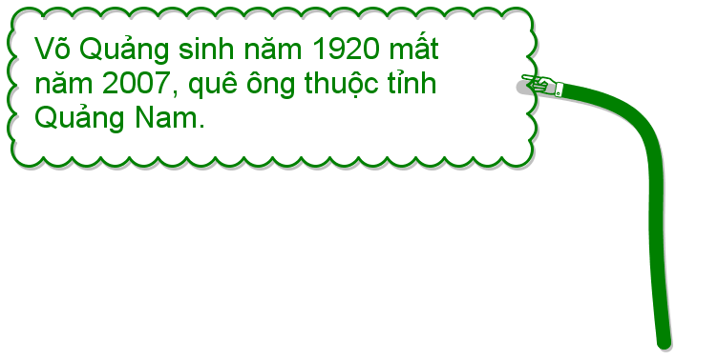
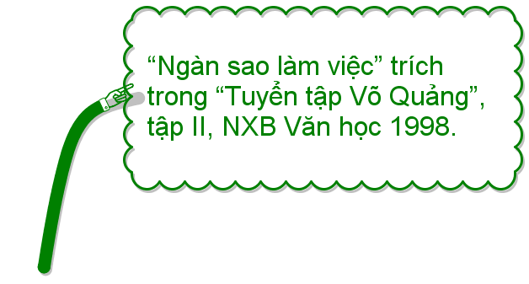
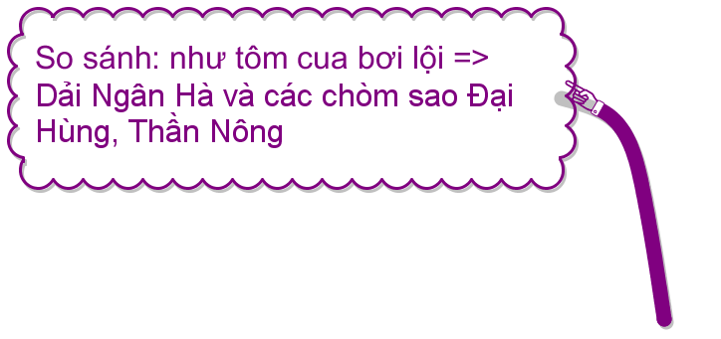
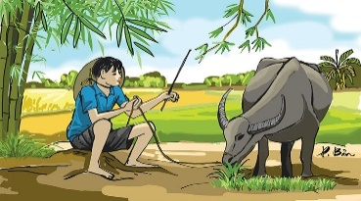

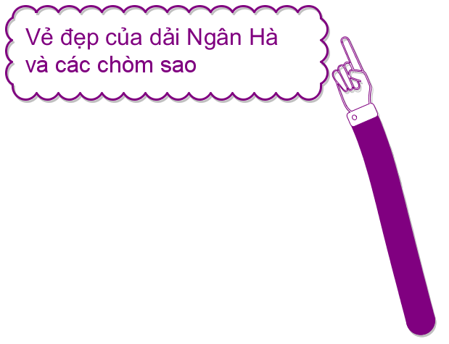
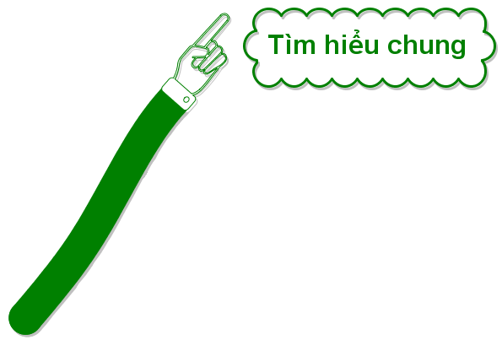
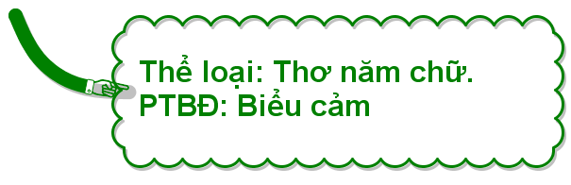
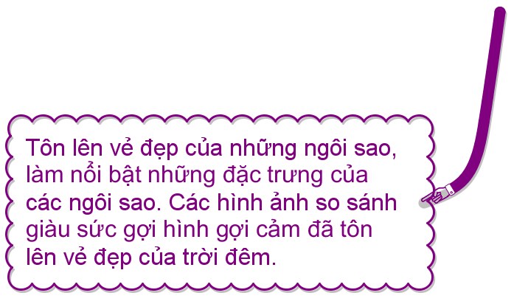

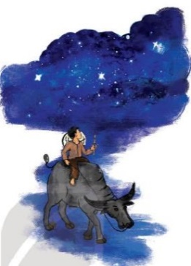


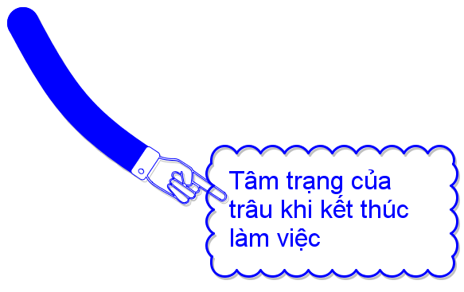
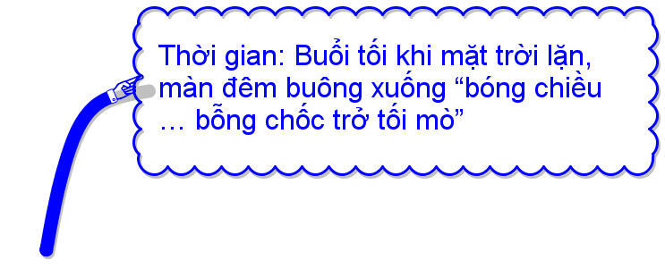
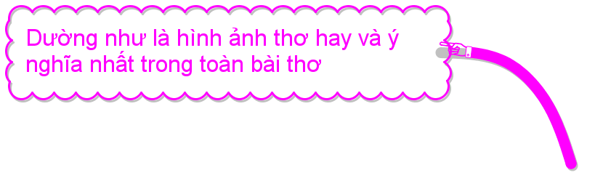
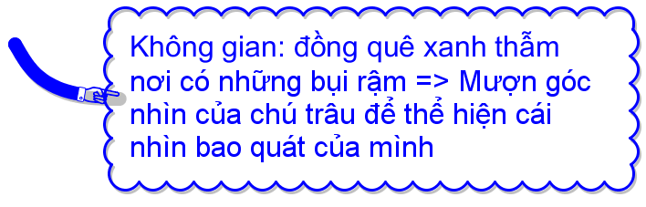

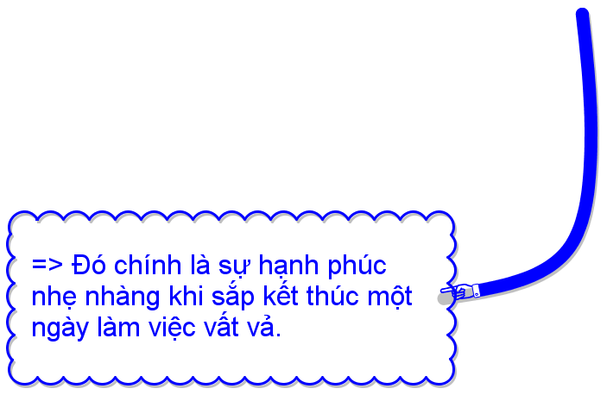
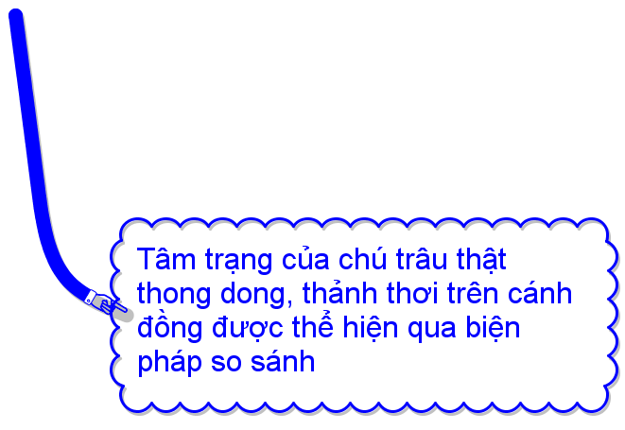
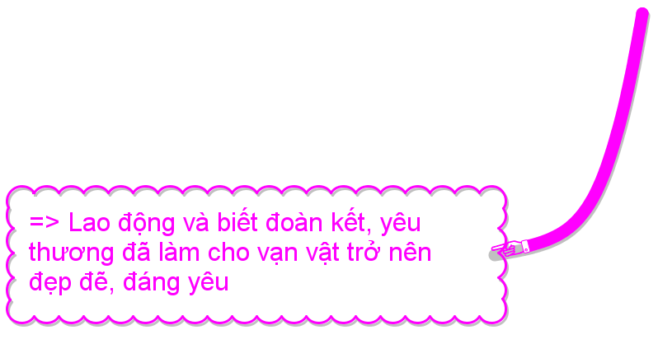

Slide 28
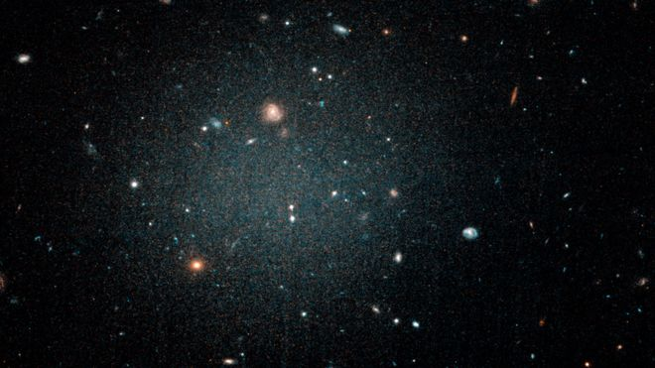
VẬN DỤNG
Viết một đoạn văn khoảng 7 câu nêu ấn tượng chung về khung cảnh bầu trời đêm hiện lên qua trí tưởng tượng của nhân vật “tôi”

Slide 29



Vẽ sơ đồ tư duy khái quá kiến thức bài học­
Chuẩn bị nội dung bài sau
Hoàn thành bài tập Vận dụng

Slide 30



CHÂN THÀNH CÁM ƠN CÁC THẦY CÔ GIÁO VÀ CÁC CON!

